Slide 1
Локальные акты образовательного учреждения по внедрению дистанционного обучения
Ноябрь 2017

Slide 2
Классификация документов
организационные документы
Договоры
Положения
распорядительные документы
Приказы
информационно-справочные документы
Планы
Отчеты
Инструкции
Порядок
Notes:
Реализация Дистанционного обучения предусматривает существенное изменение существующей нормативной базы реализации образовательной программы. Необходимо проектирование ряда локальных актов регламентирующих использование дистанционных образовательных технологий на уровне образовательной организации.
Необходимым элементом также является актуализация образовательной программы, с учетом использования Дистанц Образов Технологий и Электр Средств Обучения в практике образовательного процесса.
Все локальные документы можно дифференцировать по значению в управлении образовательным процессом

Slide 3
Ключевые признаки локальных актов образовательного учреждения
Локальный акт образовательного учреждения – официальный правовой документ, изданный в письменной форме и содержащий необходимые реквизиты
Локальный акт образовательного учреждения не может противоречить законодательству в сфере образования
Локальный акт образовательного учреждения должен быть принят компетентным органом управления образовательного учреждения
Локальные акты образовательного учреждения действуют в пределах самого образовательного учреждения и не могут регулировать отношения, складывающиеся вне учреждения.

Slide 4
Локальные акты образовательного учреждения
Локальный акт образовательного учреждения основан на законодательстве РФ. Официальный правовой документ, принятый в установленном порядке компетентным органом управления образовательным учреждения и регулирующий отношения в рамках данного образовательного учреждения.
Индивидуальные локальные акты
Локальный нормативный акт
Виды локальных актов образовательного учреждения

Slide 5
Принципы разработки и принятия локальных актов образовательного учреждения
Законность
Обусловленность
Демократизм
Системность

Slide 6
Приказ «О внедрении проекта дистанционного обучения»
Приказ «О внедрении организационно-технологической модели дистанционного обучения»
Система ДО

Slide 8
Комплект локальных актов по дистанционному обучению
Приказ «О внедрении проекта дистанционного обучения»
Приказ «О внедрении организационно-технологической модели дистанционного обучения»
Приказ «О зачислении учащихся на обучение с использованием дистанционных технологий.»
Приказ «О назначении учителя дистанционного обучения.»
Приказ «О проведении мониторинга»
Приказ «Об утверждения графика внутрифирменного обучения педагогов»
Приказ «Об обеспечении эффективной контент-фильтрации»
Положение «О порядке использования технологии дистанционного обучения»
Положение «О формировании ИОТ»
«Порядок приёма на дистанционное обучение»
«Положение об экспертной группе»
Должностные инструкции педагогического работника ответственного за внедрение дистанционного обучения.
Должностная инструкция учителя дистанционного обучения
«Договор она организацию обучения посредством дистанционных технологий с применением средств компьютерной техники и связи»
«Договор безвозмездного временного пользования оборудованием для ДО»

Slide 9
Положение «О порядке использования технологии дистанционного обучения»
Общие положения
Локальные акты школы
Технические условия и кадровые требования для организации образовательного процесса с использованием дистанционных технологий
Организация образовательного процесса с использованием дистанционных технологий

Slide 10
Приказ «Об обеспечении эффективной контент-фильтрации»
Защита детей с ОВЗ от доступа к интернет –сайтам , содержащим материалы и информацию, несовместимую с задачами образования и воспитания.

Slide 11
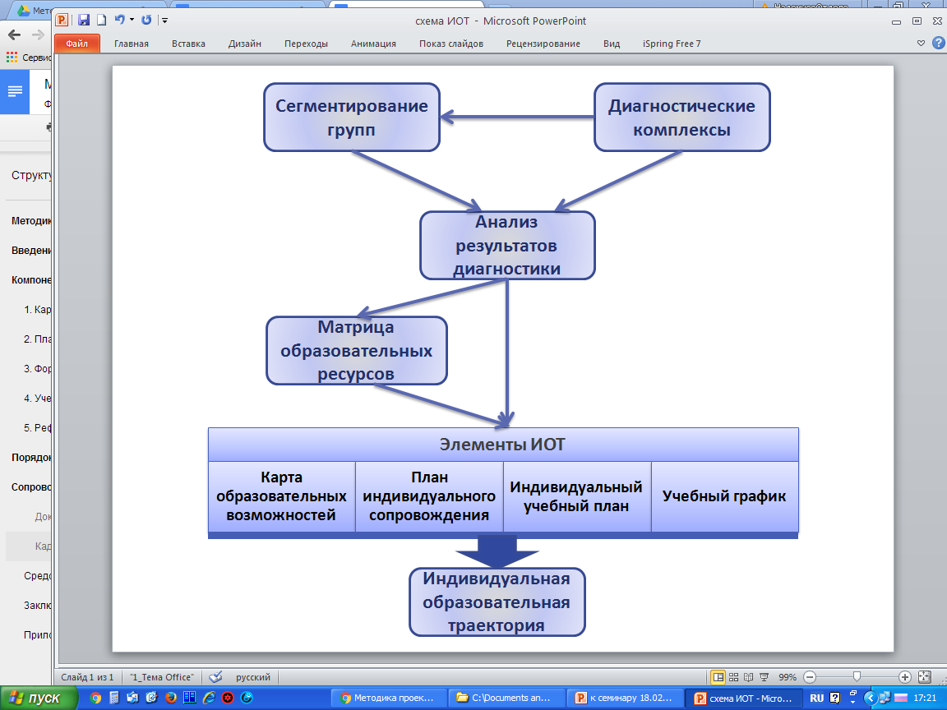
Положение «О формировании индивидуальной образовательной траектории»
Общие положения
Реализация ИОТ
Этапы проектирования ИОТ
Формы согласования и утверждения ИОТ

Slide 12
Порядок приёма на дистанционное обучение
Медицинские показания
Заявление и анкетирование родителей
Оформление договора
Составление ИОТ
Правила зачисления и отчисления

Slide 13
Положение «об экспертной группе»
Общие положения
Основные задачи деятельности экспертной группы
Порядок создания и организация работы экспертной группы
Ответственность экспертной группы
Документация и отчётность

Slide 14
Должностные инструкции педагогического работника, ответственного за внедрение ДО
Должностные инструкции учителя дистанционного обучения
Приказ «О назначении учителя дистанционного обучения.»
Приказ « Об утверждения графика внутрифирменного обучения педагогов»
Положение о мониторинге
Договор безвозмездного пользования оборудованием для ДО

Slide 15
«Договор она организацию обучения посредством дистанционных технологий с применением средств компьютерной техники и связи»
«Договор безвозмездного временного пользования оборудованием для ДО»
Приказ «О зачислении учащихся на обучение с использованием дистанционных технологий.»

Slide 16
Спасибо за внимание!
Вебинар подготовили и провели:
Казакова В.Н. , заместитель директора по УВР
Карюкина С.В. , заместитель директора по УВР
Звягин М.Г. , учитель
ГБОУ школа №355 Московского района СПб
+7(812) 388-02-77/ 417-55-10
@ school355@list.ru; home.school355@gmail.com

